Slide 1
The C# Programming Language
Універсальні шаблони
Generics

Slide 2
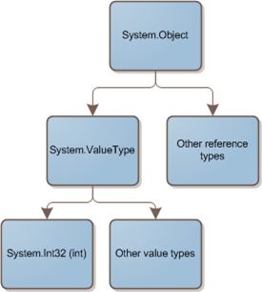

Класс System.Object і його методи
Усі класи, інтерфейси, структури, enum та делегати в .NET, навіть ті, які ми самі створюємо, а також існуючі типи, такі як System.Int32, є неявно похідними від класу Object.
Навіть якщо ми явно не вказуємо клас Object у якості базового, за замовчуванням усі типи неявно його наслідують. Тому всі типи та класи можуть реалізовувати і викликати ті методи, які визначені в класі System.Object.

Slide 3

Класс System.Object і йогоего методи
Equals(Object) | Визначає, чи дорівнює вказаний об’єкт поточному об’єкту.
Equals(Object, Object) | Визначає, чи вважаються вказані екземпляри об'єкта рівними.
Finalize() | Дозволяє об’єкту спробувати звільнити ресурси та виконати інші операції очищення, перш ніж він буде видалений за допомогою збору сміття.
GetHashCode() | Служить хеш-функцією за замовчуванням.
GetType() | Отримує тип поточного екземпляра.
MemberwiseClone() | Створює неглибоку копію поточного Об'єкта.
ReferenceEquals(Object, Object) | Визначає, чи вказані екземпляри об’єкта є однаковими.
ToString() | Повертає string, що представляє поточний об'єкт.

Slide 4


Недоліки використання Object
Приводячи структурні типи до типу object відбувається boxing/unboxing. Що впливає на ефективність програми.
Безпека типів. Приведення типів є небезпечним, оскільки ми не знаємо що насправді сидить у змінній типу object, до поки програма не почне виконання. Таким чином можливі помилки InvalidCastExceptions.

Slide 5

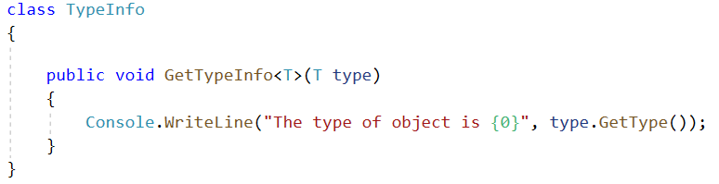
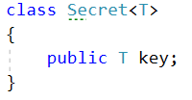
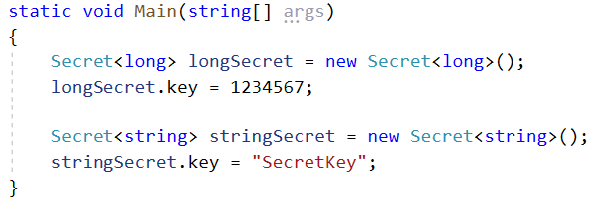
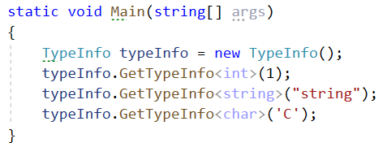
Generic / Узагальнення
Generic / Узагальнення / Універсальні шаблони
Generic - це елемент коду, здатний адаптуватися до різних типів, для виконання спільних або подібних дій над різними типами даних.
Generic представляє поняття параметрів типу в .NET, що дає змогу створювати різні класи та методи, які можуть використовувати різні типи даних, до тих пір поки клас чи метод не буде створений і ви явно не вкажете цей параметер типу.

Slide 6


Переваги узагальнень
Узагальнення дозволяють оголошувати відкриті (open-ended) типи, які перетворюються в закриті під час виконання.
Ідентифікатор <T> - це параметр типу, замість якого підставляється будь-який тип.
Оголошення відкритого типу
Закритий тип

Slide 7



Переваги узагальнень
Узагальнення забезпечують більшу ефективність, так як не відбувається операції boxing-unboxing.
Узагальнення забезпечують безпеку типів, так як можуть приймати лише ті типи, які задаються при оголошенні.

Slide 8


Загальні відомості про універсальні шаблона
Використовуйте універсальні типи для досягнення максимального рівня повторного використання коду, безпеки типу і продуктивності.
Можна створювати власні універсальні інтерфейси, класи, методи, події і делегати.
Кожен закритий тип отримує свою власну копію набору статичних полів.
Кожен закритий тип насправді це окремий оголошений клас чи метод із конкретним типом параметрів.

Slide 9

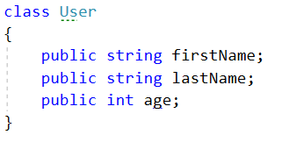
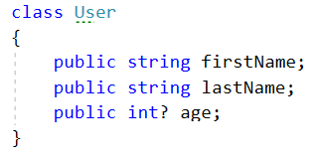
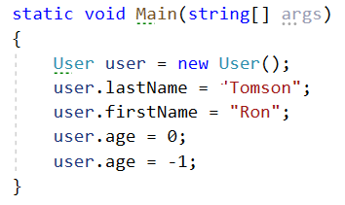
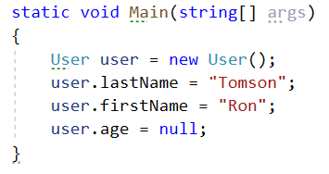

Nullable
Тип Nullable <T> представляє типи значень з порожніми (нульовими) значеннями.
Тип Nullable <T> надає можливість присвоювати будь якій змінній будь якого value типу присвоювати значення, яке насправді означає що дана змінна немає жодного знаення.

Slide 10

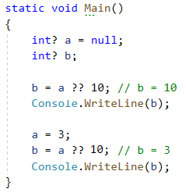



Операція поглинання
Оператор ?? повертає лівий операнд, якщо він не null і правий операнд, якщо лівий null.

Slide 11

Приклади / Examples

Slide 12
Tasks
Task1
Використовуючи Visual Studio, створіть проект за шаблоном Console Application, назвіть його Lesson019_Task1.
Створіть клас MyStack, який буде представляти колекцію типу LIFO. Даний клас має мати можливість зберігати різні типи даних, але лише один для одного екземпляру. Створіть методи Push, Pop, Clear, Contains, також властивість Count яка повертає кількість елементів.
Task2
Використовуючи Visual Studio, створіть проект за шаблоном Console Application, назвіть його Lesson019_Task2.
Створіть клас MyQueue, який буде представляти колекцію типу LILO. Даний клас має мати можливість зберігати різні типи даних, але лише один для одного екземпляру. Створіть методи Enqueue, Denqueue, Clear, Contains, також властивість Count яка повертає кількість елементів.
Task3
Використовуючи Visual Studio, створіть проект за шаблоном Console Application, назвіть його Lesson019_Task3.
До попередніх завдань додайти методи bool TryConvertTo<U>(out MyStack<U> stack) і bool TryConvertTo<U>(out MyQueue<U> queue), які відповідно будуть пробувати конвертувати усі дані типів у заданий тип і повертати у out параметрі, якщо перетворення можливе повертається true, якщо ні false.

